Slide 1
Tiếng Việt
Bài 6 : Tiết 6 : Đọc mở rộng ( trang 30).

Slide 2
3
EM LỚN LÊN TỪNG NGÀY
Bài
6
Một giờ học
Đọc mở rộng

Slide 3
Đọc mở rộng
1
Tìm đọc một bài thơ hoặc một câu chuyện viết về trẻ em làm việc nhà.
Thảo luận nhóm

Slide 4
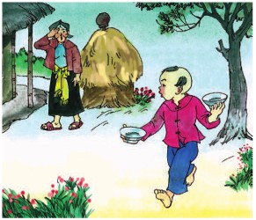
Đi chợ
Có một cậu bé được bà sai đi chợ. Bà đưa cho cậu hai đồng và hai cái bát, dặn:
- Cháu mua một đồng tương, một đồng mắm nhé!
Cậu bé vâng dạ, đi ngay. Gần tới chợ, cậu bỗng hớt hải chạy về hỏi bà:
- Bà ơi, bát nào đựng tương, bát nào đựng mắm?
Bà phì cười:
- Bát nào đựng tương, bát nào đựng mắm mà chẳng được.
Cậu bé lại ra đi. Đến chợ, cậu lại ba chân bốn cẳng chạy về, hỏi:
- Nhưng đồng nào mua mắm, đồng nào mua tương ạ?
(Theo Truyện cười dân gian Việt Nam)

Slide 6
2
Đọc cho các bạn nghe một đoạn em thích.
Notes:
GV kích chuột vào từng ô cột A để hiện đáp án.

Slide 7
Ai đọc hay nhất?

Slide 8
củng cố - dặn dò
Tìm một bài viết về hoạt động thể thao.
Xem trước bài sau.

Slide 9
Tạm biệt và hẹn gặp lại
các con vào những tiết học sau!

